Slide 1
الزخرفة العثمانية في الجزائر

Slide 2
تُعد الزخرفة الكتابية من أكثر الموضوعات الزخرفية تعبيرا عن قيم الحضارة الإسلامية وذلك لارتباط الخط باللفة العربية وعلاقتها بالقرآن الكريم الذي تأثرت به الزخارف الكتابية إلى حد بعيد ، حيث سادت فيها الآيات القرآنية وجاءت منفردة أو متداخلة مع الموضوعات الكتابية الأخرى . وقد استفاد الصانع المسلم كثيرا من خصائص الخط العربي ، وما تميز به من ليونة مكنت من استخدامه في المجال الزخرفي حتى أنها اعتبرت من بين أرقى فروع الفنون التطبيقية التي عرفتها الحضارة الإسلامية وأخرج منها أشكالا وعناصر تعكس رقيا في الإبداع الفني. لعب الخط العربي بأنواعه المختلفة دوراً بارزاً في تزيين العمائر الشاخصة و التحف المنقولة، بحيث لم يصل إلى مكانته فن آخر من الفنون الإسلامية المختلفة وذلك يعود إلى اهتمام العرب –بصورة خاصة- و المسلمين بصورة عامة به، فقد أعار الخلفاء و السلاطين و الحكام اهتمامهم بالخط العربي لأهميته ، هذا بالإضافة إلى انصراف معظم الفنانين المسلمين عن تصوير الكائنات الحية، مما أظهر عبقريتهم في الزخارف الكتابية حتى أصبحت هذه الزخارف من مميزات الفن الإسلامي ، اشتركت فيه معظم الأمم الإسلامية بسبب العقيدة الإسلامية التي تطلبت الكتابة و القراءة بالخط العربي .

Slide 3
ومنذ منتصف القرن الثالث الهجري ( التاسع ميلادي) بدأت الزخارف الكتابية تلعب دوراً هاماً في زخرفة المباني ، وقد ساعد على ذلك أن الأبجدية العربية صالحة بطبيعتها للأغراض الزخرفية ، فرؤوس. الحروف وسيقانها وتقويساتها و انبساطاتها واتصالها ببعضها ببعض، كل ذلك مكن المتفنن المسلم من ابتداع الزخارف المختلفة، تعاون في ذلك خياله الخصب مع يده الحرة المطاوعة، فكان من تعاونهما ذلك الفن الكتابي الزخرفي الممتاز- وقد ذهب المتفنن المسلم في هذا السبيل إلى أبعد حدود الابتكار ، فأنتج الحروف للورقة و المترابطة وذات الأرضية النباتية، واتخذ من رشاقة الحروف وحسن تناسبها في الأفراد و التركيب مادة زخرفية لا تفنى، ومن ثم نشأ الخط الكوفي المورق وهو النوع الذي تلحقه زخارف تشبه أوراق الأشجار، تلبث من حروفه القائمة أو المنضجعة أو من نهايات العراقات سيقان رفيعة تحمل وريقات نباتية متنوعة الأشكال.

Slide 4
تتكون الكتابات الزخرفية من عنصرين أساسيين : العنصر الخطي ( البليوجرافي) البحت و العنصر الزخرفي النباتي أو الهندسي البحت . وهذا النوع من الكتابات في أكثر صوره ازدحاماً بالزخارف النباتية و الهندسية ، ويسهل أن تُميز العنصرين معاً، وذلك لأن الزخارف النباتية تقوم بدورها في زخرفة المساحات التي تكون بطبيعتها خالية من الحروف الأبجدية ، ولذلك ، تشغل عادة المساحات التي بين القوائم وفوق الحروف التي لا تعلو كثيرا عن مستوى تسطيح الكتابة، دون أن تختلط بالعنصر الكتابي البحت فتقلل من وضوحه في كثير من الأحيان، وتتنوع هذه الزخارف النباتية فتكون أحياناً أشبه شيء بالوريقات الناجمة من الحروف ، كما قد تكون أفرعاً نباتية قصيرة تخرج من قمم بعض الحروف، او تنبثق من نهاية العراقات، كما قد تكون أفرعاً كثيرة الإلتواء تخرج منها أوراق ، كما قد تكون أفرعاً لولبية مورقة تستقر الكتابة فوقها.

Slide 5
ولا يعرف التاريخ الثقافي و الحضاري سحرا مثل السحر الذي تتميز به الحروف العربية، ولا نظن أمة من الأمم تداولت الكتابة وأولتها العناية هذه، فجعلت منها فناً دقيقاً مفصل القواعد ثابت الأسس مقرر الضوابط مثل أمة العرب. وقد حظيت الحروف العربية عبلا الزمن باهتمام كبير لا باعتبارها أداة لتسجيل الأفكار و المعلومات و التخاطب فقط بل باستخدامها أداة للزينة و الجمال حيث استخدمت الحروف العربية كعنصر أساسي في تجميل وزخرفة المنشآت المعمارية كالمساجد ودور العلم كما استخدمت في زخرفة المصنوعات كالنسيج و الخزف و الزجاج ...إلخ

Slide 6
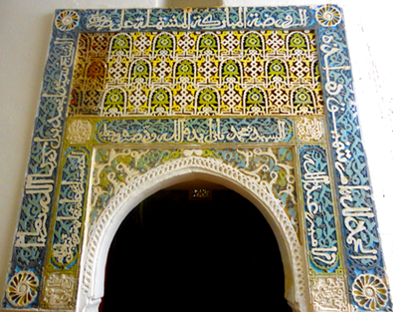
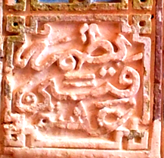
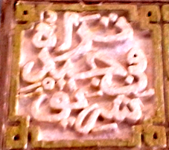
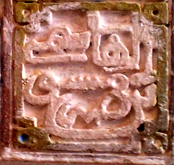

Slide 7
على صعيد الزخرفة الكتابية فقد تألفت الكتابة الأثرية على مدخل ضريح سيدي أبي مدين من عشرة أسطر كتبت في اتجاهات مختلفة حيث نجدها على النحو التالي : 1- السطر العمودي الخارجي الأيمن: الحمد لله أمر بتنميق هذه 2- السطر الأفقي الأعلى: الروضة المباركة المشتملة على ضريح 3- السطر العمودي الخارجي الأيسر: الشيخ سيدي أبي مدين أدركنا الله برضاه 4- السطر العمودي الداخلي الأيمن: الأمير عبد الله 5-السطر الأفقي الأسفل: السيد محمد باي أيده الله ونصره وجعل 6- السطر العمودي الداخلي الأيسر: الجنة منزله عام ثمانية ومائتين وألف 7- السطر المربع الأعلى يمينا: أنظر إلى الدر الأنيق. 8- الإطار المربع الأعلى يسارا: تراه في جيد شريف 9- الإطار المربع الأسفل يمينا: نظمه فتى عشيق 10- الإطار المربع الأسفل يسار: الهاشمي بن صارمشيق.

